Slide 1
TOÁN 2
Tập 2
Tuần 21
Bài 59: Phép chia (tiếp theo)
(tiết 1)

Slide 2
KHỞI ĐỘNG

Slide 3
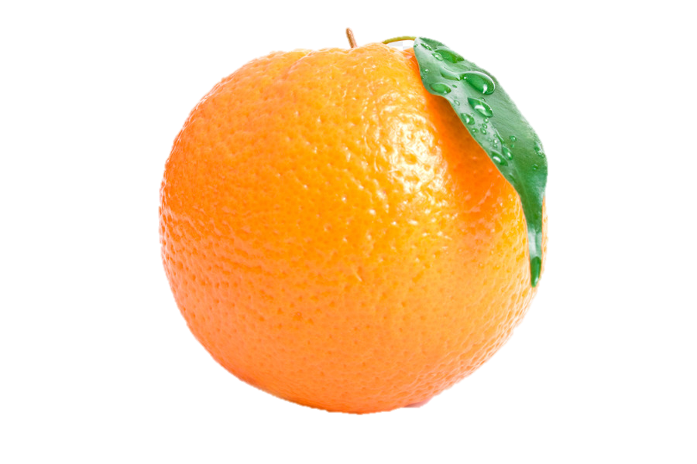
Đố Nam viết đúng phép nhân thích hợp với tình huống sau:
Vậy 4 x 3 = ?
Chúng mình cùng kiểm tra nhé
4 x 3
Vậy 4 x 3 = 12
4
+
4
+
4
=
12

Slide 4
Có 12 quả cam, chia đều vào 3 đĩa.
12 quả cam chia đều vào 3 đĩa. Mỗi đĩa có 4 quả cam
Bạn đoán xem, mỗi đĩa sẽ có mấy quả cam?
Ta có phép chia
12 : 3 = 4

Slide 5
Có 12 quả cam, chia đều vào mỗi đĩa 4 quả cam.
Bạn đoán xem, chúng mình cần lấy mấy cái đĩa để đựng cam?
Có 12 quả cam, chia đều vào mỗi đĩa 4 quả cam. Chia được 3 đĩa
Ta có phép chia
12 : 4 = 3

Slide 6
KHÁM PHÁ
KIẾN THỨC MỚI

Slide 7
Từ một phép nhân ta viết được hai phép chia tương ứng.
12 : 3 = 4
4 x 3 = 12
12 : 4 = 3

Slide 8
10 : 2 = 5
10
?
2 x 5 =
10 : 5 = 2

Slide 9
TRÒ CHƠI: ĐỐ BẠN
Từ phép nhân ………….
Ta viết được hai phép chia là ………….

Slide 10
LUYỆN TẬP – THỰC HÀNH

Slide 11
1
Cho phép nhân, nêu hai phép chia thích hợp:
b)
a)
?
3
5
?
: =
15
?
?
14 : 2 =
7
2 x 7 = 14
3 x 5 = 15
3
?
?
: =
?
5
2
15
?
14 : 7 =

Slide 12
2
Số?
10
?
2 x 5 =
?
?
2 x 10 =
40
20
5 x 8 =
10 : 2 =
?
5
?
?
40 : 5 =
8
20 : 2 =
10
?
10 : 5 =
2
?
20 : 10 =
2
?
40 : 8 =
5

Slide 13
FOOTBALL GAME
HƯỚNG DẪN
Thầy cô kích chuột vào màn hình để hiện câu hỏi.
Nếu học sinh trả lời đúng, kích chuột vào quả bóng.
Nếu học sinh trả lời sai, kích chuột vào phép tính câu hỏi. Sau đó, GV kích vào nút quay lại để trả lời lại.
Với mỗi câu trả lời đúng, em sẽ ghi được một bàn thắng vào lưới của thủ môn. Nếu trả lời sai, thủ môn sẽ bắt được bóng.

Slide 14
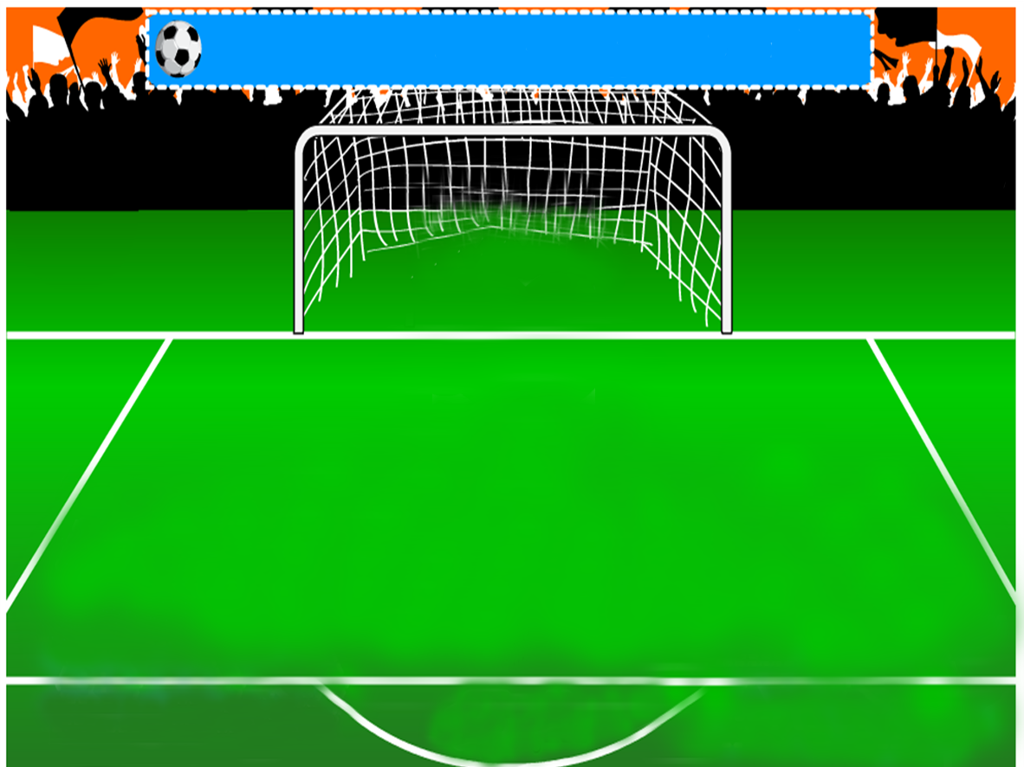
Hãy nêu hai phép chia tương ứng với phép nhân sau
Vào !!!..
Vào !!!..
12 : 2 = 6
12 : 6 = 2
2 x 6 = 12

Slide 15
Hãy nêu hai phép chia tương ứng với phép nhân sau
Vào !!!..
Vào !!!..
20 : 4 = 5
20 : 5 = 4
5 x 4 = 20

Slide 16
Hãy nêu hai phép chia tương ứng với phép nhân sau
Vào !!!..
Vào !!!..
35 : 5 = 7
35 : 7 = 5
5 x 7 = 35

Slide 17
Hãy nêu hai phép chia tương ứng với phép nhân sau
Vào !!!..
Vào !!!..
2 x 8 = 16
16 : 2 = 8
16 : 8 = 2

Slide 18
Để có thể làm tốt các bài tập trên em nhắn bạn điều gì?
Bài học hôm nay em biết thêm được điều gì?

Slide 19
DẶN DÒ

